Slide 2
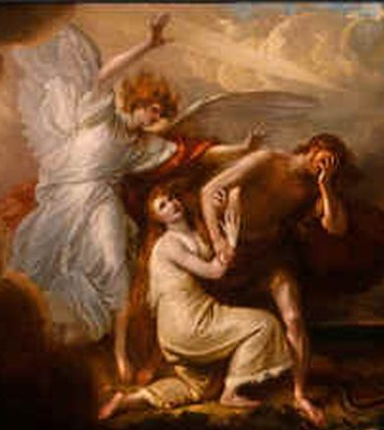
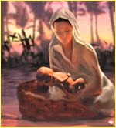
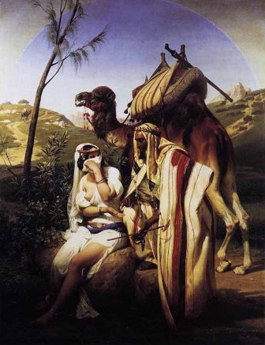
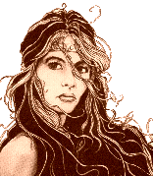
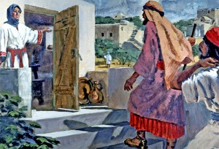
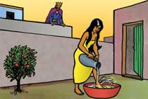
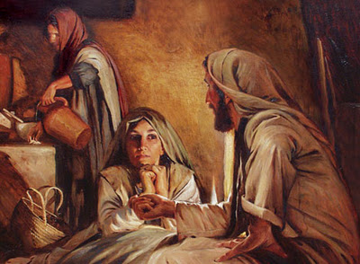
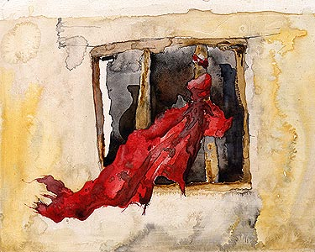
PERSONAJES BiblICOS INTERESANTES
LeCCION 6

Slide 3
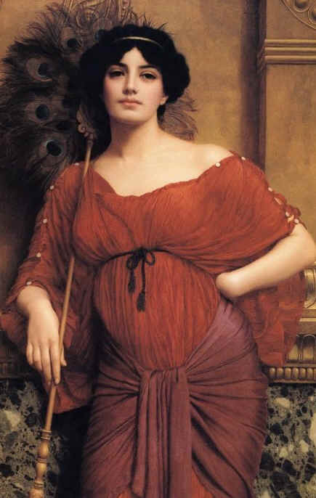
Betsabé
Betsabé y David
- 2 Sam 11:1-26, 12:15-25
La lucha para el trono
- 1Reyes 1:1-37, 2:10-25

Slide 4
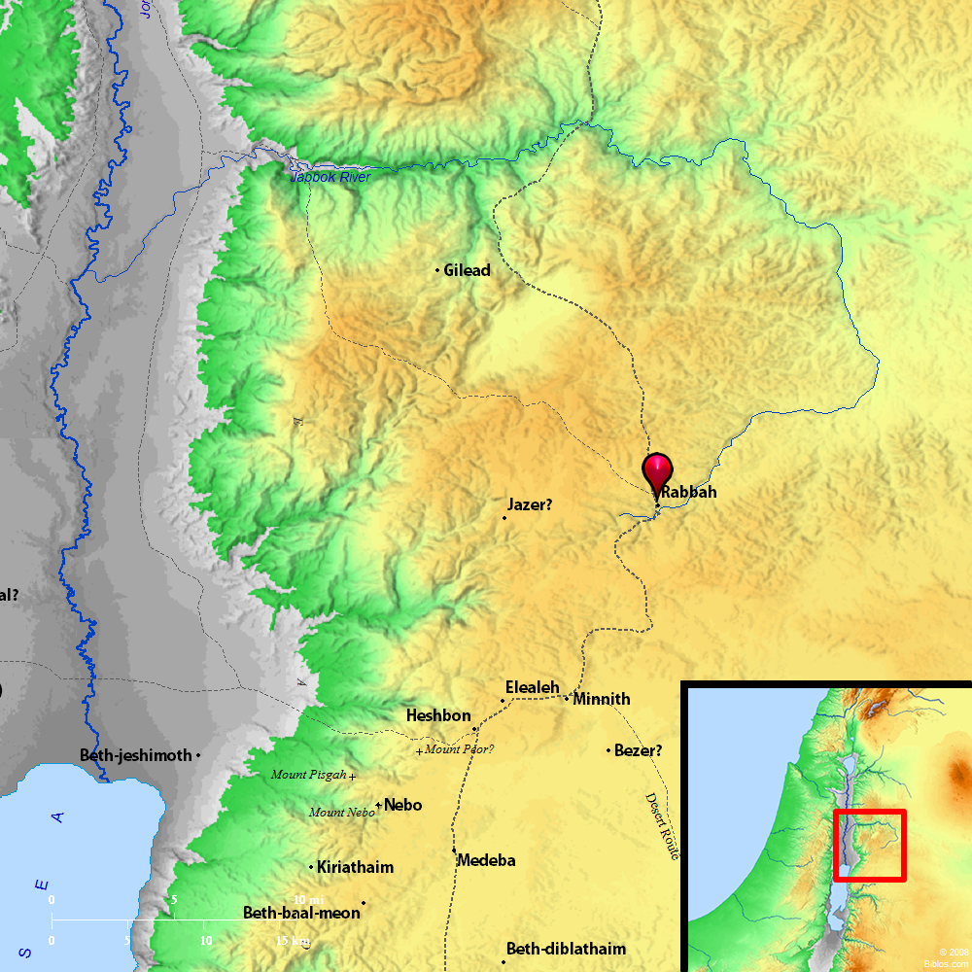
2 Sam 11:1 Aconteció al año siguiente, en el tiempo que salen los reyes a la guerra, que David envió a Joab, y con él a sus siervos y a todo Israel, y destruyeron a los amonitas, y sitiaron a Rabá; pero David se quedó en Jerusalén.

Slide 5
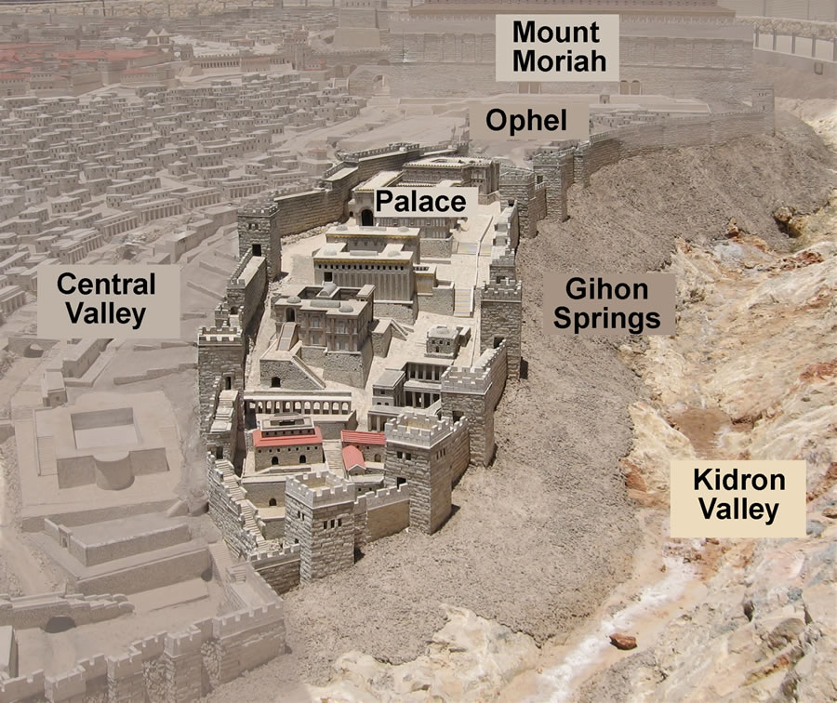
2 Sam 11:2-5 -
Y sucedió un día, al
caer la tarde, que se
levantó David de su
lecho y se paseaba
sobre el terrado de la
casa real; y vio desde
el terrado a una
mujer que se estaba
bañando, la cual era
muy hermosa. Envió
David a preguntar por
aquella mujer, y le
dijeron: Aquella es
Betsabé hija de Eliam,
mujer de Urías heteo.
Y envió David mensajeros, y la tomó; y vino a él, y él durmió con ella. Luego ella se purificó de su inmundicia, y se volvió a su casa. Y concibió la mujer, y envió a hacerlo saber a David, diciendo: Estoy encinta.
monte
Moría
Ofel
Palacio
el Valle central
manantial de Gihón
el Valle Kidrón

Slide 6
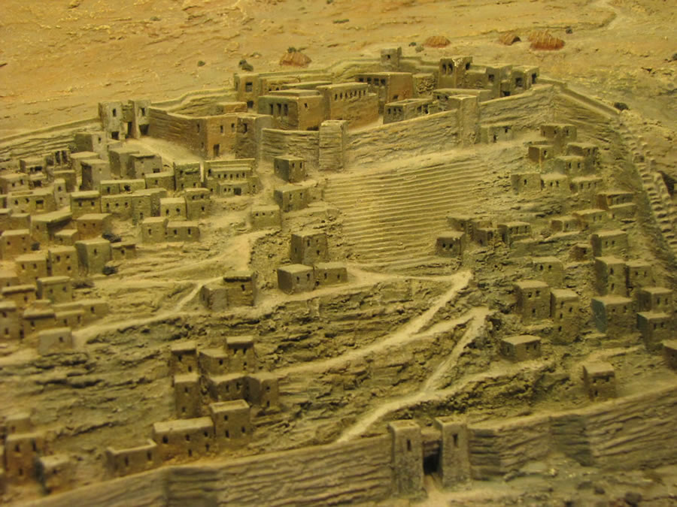

Slide 7
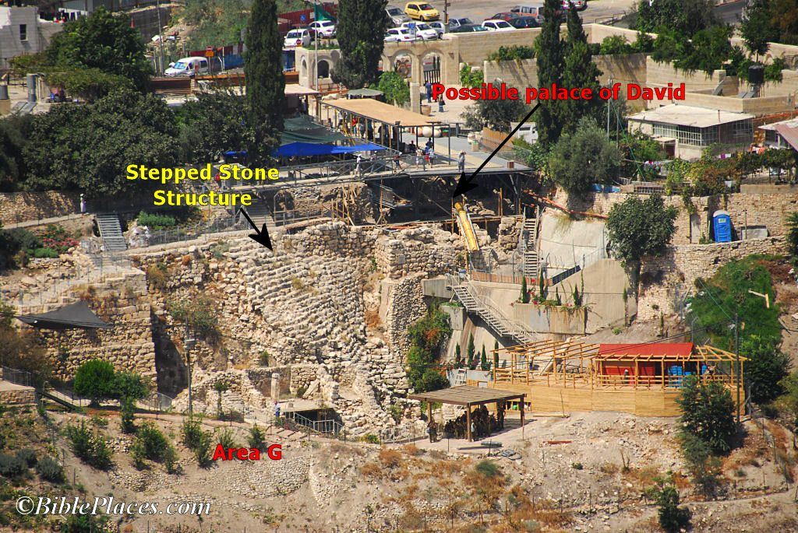
la excavación corriente de la Ciudad de David
el palacio de David
la estructura de
piedra andada
el palacio posible de David

Slide 8
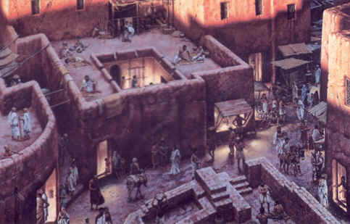
vista posible de la azotea del palacio

Slide 9
Los acontecimientos después:
*Urías fue llamado para ayudar con una decepción
*carta a Joab para arreglar la muerte de Urías en la batalla
*David se casó con Betsabé
*La visita del profeta Natán
*El castigo de Dios fue anunciado
2 Sam 12:10-14 - ahora no se apartará jamás de tu casa la espada…
He aquí yo haré levantar el mal sobre ti de tu misma casa…el hijo
que te ha nacido ciertamente morirá.
*el hijo murió
*Salomón fue nacido
*David, viejo/enfermo necesita a un sucesor: Adonías intentó usurpar
*Betsabé y Natán convencen a David de coronar a Salomón
*Salomón pone a Betsabé sobre un trono al lado de él

Slide 10
Adonías conspiró para tomar el trono:
1 Reyes 1:12-14 – Natán dijo …toma mi consejo, para que conserves tu vida, y la de tu hijo Salomón. Ve y entra al rey David, y dile: Rey señor mío, ¿no juraste a tu sierva, diciendo: Salomón tu hijo reinará después de mí, y él se sentará en mi trono? ¿Por qué, pues, reina Adonías? Y estando tú aún hablando con el rey, yo entraré tras ti y reafirmaré tus razones.
1 Ryes 1:17-21 – Ella dijo, Señor mío, tú juraste a tu sierva por Jehová tu Dios, diciendo: Salomón tu hijo reinará después de mí, y él se sentará en mi trono. Y he aquí ahora Adonías reina, y tú, mi señor rey, hasta ahora no lo sabes. Ha matado bueyes, y animales gordos, y muchas ovejas, y ha convidado a todos los hijos del rey, al sacerdote Abiatar, y a Joab general del ejército; mas a Salomón tu siervo no ha convidado. Entre tanto, rey señor mío, los ojos de todo Israel están puestos en ti, para que les declares quién se ha de sentar en el trono de mi señor el rey después de él. De otra manera sucederá que cuando mi señor el rey duerma con sus padres, yo y mi hijo Salomón seremos tenidos por culpables.

Slide 11
Adonías conspiró para tomar el trono:
1 Rey 1:24-27 – Natán dijo, ¿has dicho tú: Adonías reinará después de mí, y él se sentará en mi trono? Porque hoy ha descendido, y ha matado bueyes y animales gordos y muchas ovejas, y ha convidado a todos los hijos del rey, y a los capitanes del ejército, y también al sacerdote Abiatar; y he aquí, están comiendo y bebiendo delante de él, y han dicho: ¡Viva el rey Adonías! Pero ni a mí tu siervo, ni al sacerdote Sadoc, ni a Benaía hijo de Joiada, ni a Salomón tu siervo, ha convidado. ¿Es este negocio ordenado por mi señor el rey, sin haber declarado a tus siervos quién se había de sentar en el trono de mi señor el rey después de él?
David dijo, David respondió y dijo: Llamadme a Betsabé…Y el rey juró diciendo: Vive Jehová…como yo te he jurado por Jehová Dios de Israel, diciendo: Tu hijo Salomón reinará después de mí, y él se sentará en mi trono en lugar mío; que así lo haré hoy.

Slide 12
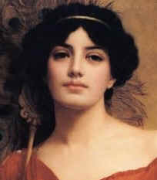
Lo que sabemos acerca de Betsabé
*hija de Eliam, uno de un grupo renombrado
de guerreros, llamado los treinta (2 Sam 23)
*esposa de Urías, uno de los treinta y soldado
profesional superior
*nieta de Ahitofel, consejero militar y político
de David
*hermosa, inteligente, un político astuto, experta en la
manipulación de otros para hacer lo que ella quiere
*Mateo identifica a 4 mujeres en la genealogía de Jesús. Ella es la 4ª

Slide 13
Lo que sabemos acerca de Betsabé
*Ella produjo a un hijo cuya sabiduría y
brillantez intelectual serían conocidas en todas
épocas de la historia. Él presidió sobre un corte
famoso por su literatura, cultura, riqueza,
logros arquitectónicos, y la consolidación de
Israel como una nación. Ella debería recibir
mucho crédito del hecho que Solomon fue
designado como el sucesor de David.

Slide 14
¿QUIÉN SERÁ EL REY SIGUIENTE?
Betsabé estaba en una situación peligrosa,
pero no iba a rendirse sin una lucha. Ella
tenía a aliados formidables -el profeta Natán,
el jefe de los soldados mercenarios, Benaía, y
el sacerdote Sadoc. Estos formaron un plan.
Betsabé lo contó a David que Adonías ya
había usurpado el trono … que él había prometido a ella que
Salomón lo sustituiría como el rey. … que ella y Salomón serían matados por Adonías después de la muerte de David.
Había un golpe de estado en Jerusalén, y cuando el polvo había colocado Salomón era el rey y Betsabé era la Reina Madre, la posición más poderosa que una mujer podría tener.

Slide 15
Lo que sabemos acerca de Betsabé:
*La línea de familia del Mesías iría por
Solomon. Betsabé se hizo la madre de la
casa real de David. Ella se hizo la matriarca
de todos los reyes en la dinastía de David
*Salomón signifca “paz;“ Dios le dio el
nombre Jedidías (2 Sam 12:25) que significa “Querido del
Señor' … ¿indicación del perdón y la bendición de Dios?
*Cuando Natán reprochó el pecado de David, él representó a Betsabé y Urías como víctimas, no como pecadores. Ella no pareció compartir cualquiera de la culpa.

Slide 16
Lecciones:
*Dios no bendice la desobediencia, pero
Él bendice a pecadores que se
arrepienten. Él restaura la paz a ellos y
los bendice con Su amor.
*Él perdona a adúlteros y asesinos. La historia de David y
Betsabéa - de como graciosamente Dios trató con ellos –
debería animar a todos a arrepentirse y confiar en Su gracia
y misericordia.

Slide 17
Lecciones:
*Dios actúa en una manera soberana y a
menudo sorprendente. Él puede tomar
nuestros pecados y téjalos en algo
bueno. Vemos esto muchas veces en
la genealogía de Jesús.
*Su genealogía nos enseña que Cristo nació en la humildad, aún en la vergüenza. Él no vino de una línea de la gente con el pedigrí impecable, sino de una línea de pecadores: de una línea de la gente que era como nosotros.

Slide 18
Betsabé

Slide 19
PERSONAJES BiblICOS INTERESANTES
Betsabé

